Slide 1
Ergebnisse der syndromischen ARE-Surveillance GrippeWeb, Arbeitsgemeinschaft Influenza, ICOSARI KiTa- und Schulausbrüche (Meldedaten) Datenstand 29.6.2021

Slide 2
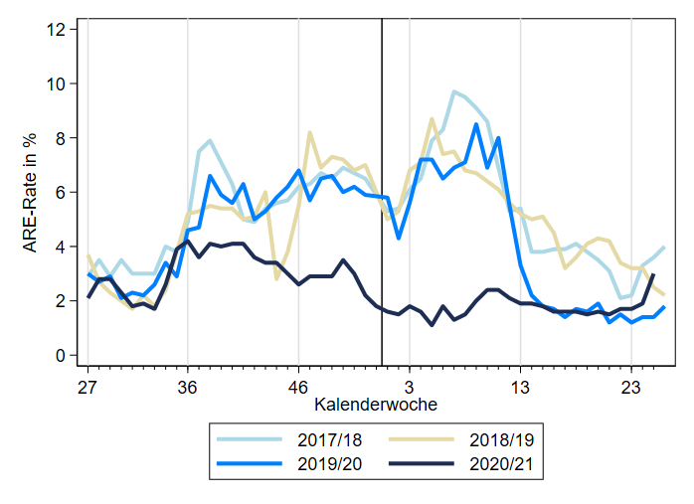
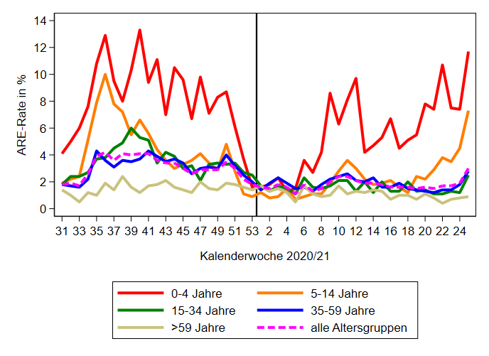
GrippeWeb bis zur 25. KW 2021
Der Wert (gesamt) lag in der 25. KW 2021 bei ca. 3.000 ARE pro 100.000 Einwohner.
Auf die Bevölke­rung in Deutschland bezogen entspricht das einer Gesamtzahl von ca. 2,5 Millionen akuten Atem­wegs­er­kran­kungen (Vorwoche: ca. 1,6 Mio).
Notes:
ARE-Rate in 25. KW zur Vorwoche deutlich gestiegen; ARE-Rate liegt nun im bereich der Vorjahre (vor vor Pandemie/kontaktreduzierenden Maßnahmen)
Anstieg in allen Altersgruppen (Ausnahme: 60Jahre und älter: relativ stabil geblieben
ILI (ohne Abbildung): auch wenn die ILI-Rate gesamt niedrig und stabil ist (0,4 %), zeichnet sich ein deutlicher Anstieg bei den 0-bis 4-Jährigen ab und liegt dadurch bei den Kindern insgesamt aktuell höher als z.B. in Saison 2018/19 zur 25. KW.

Slide 3
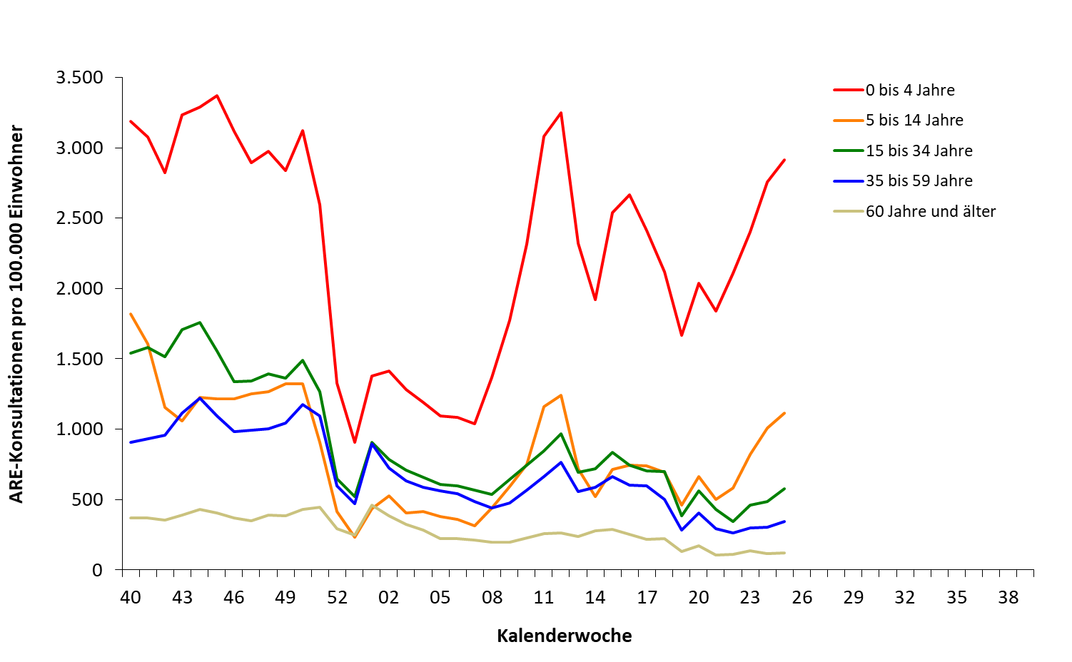
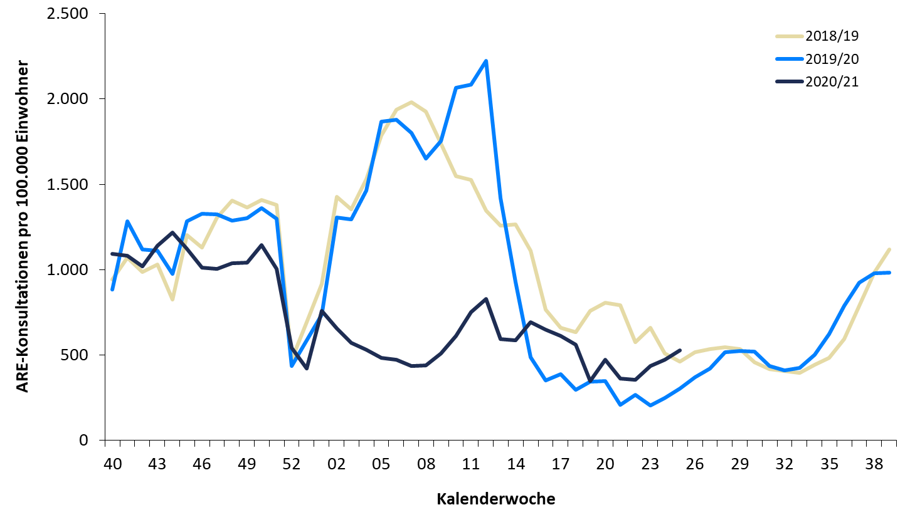
Arbeitsgemeinschaft Influenza ARE-Konsultationen bis zur 25. KW 2021
Der Wert (gesamt) lag in der 25. KW 2021 bei ca. 530 Arzt­konsul­ta­tionen wegen ARE pro 100.000 Einwohner.
Auf die Bevölke­rung in Deutschland bezogen entspricht das einer Gesamtzahl von ca. 440.000 Arzt­besuchen wegen akuter Atem­wegs­er­kran­kungen (Vorwoche: ca. 390.000).
Notes:
KonsInz insgesamt im Vergleich zur Vorwoche gestiegen (seit KW22 kontinuierlich gestiegen); Anstieg in allen Altersgruppen (wie bei GrippeWeb mit der Ausnahme der über 59-Jährigen).
Auf AGIRegionen-Ebene: in vielen BL/AGI-Regionen z.B. BaWü und NRW (hier besonders eindrücklich) Anstieg bei den Kindern, aber nicht in allen BL (z.B. nicht in HB/NI)
- weitere AGI-Regionen (Quelle): \\rki.local\daten\Projekte\FG36_AGI\Wochenberichte\Berichterstellung\AGI-Wochenbericht.xls

Slide 4
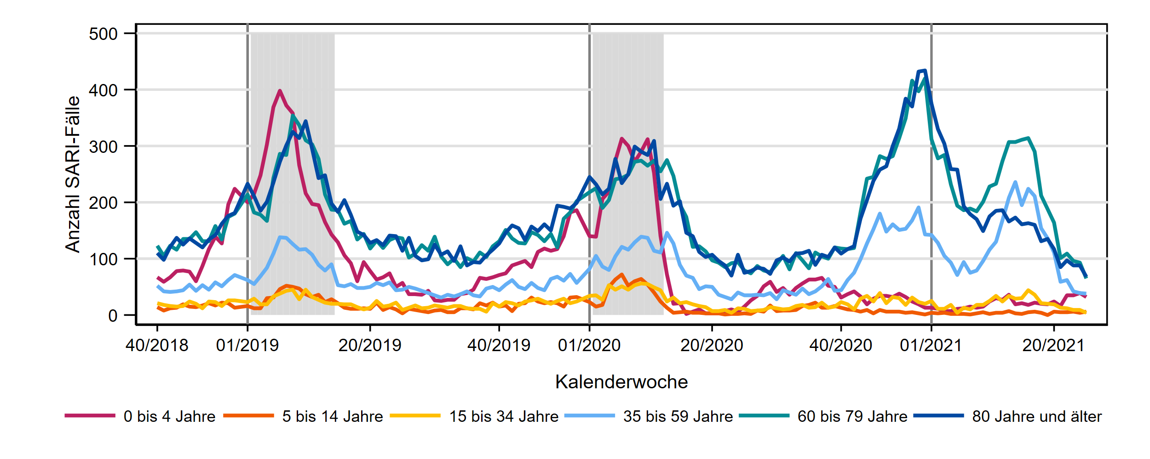
ICOSARI-KH-Surveillance – SARI-Fälle (J09 – J22) bis zur 25. KW 2021
Notes:
Neu: ab diesem Monatsbericht wird die erweiterte Falldefinition genutzt, in der auch die vorläufigen Diagnosen von noch liegenden Patienten berücksichtigt werden;
hierbei fallen im direkten Abgleich die älteren Altersgruppen ab 60 Jahren stärker ins Gewicht
SARI-Fallzahlen insgesamt weiter zurück gegangen
v.a. in AG ab 60 Jahre Rückgang, in allen anderen AG Fallzahlen weitestgehend stabil geblieben
Fallzahlen in allen AG etwa auf Niveau der Vorjahre bzw. leicht niedriger
S:\Projekte\FG36_INV_ICOSARI\Arbeitsordner\Wochenbericht \Krisenstab_3Saisons_AGI6_allVWD_inkl_letzte_FB.png

Slide 5
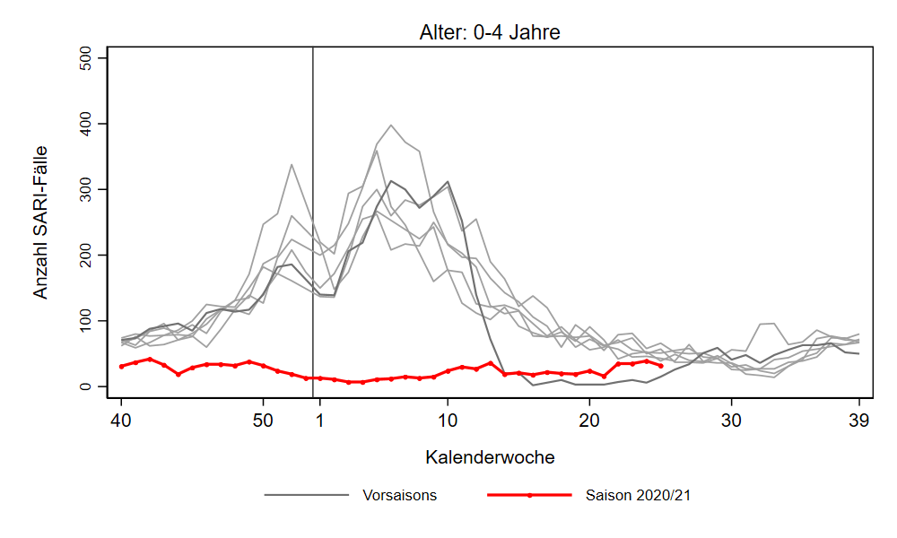
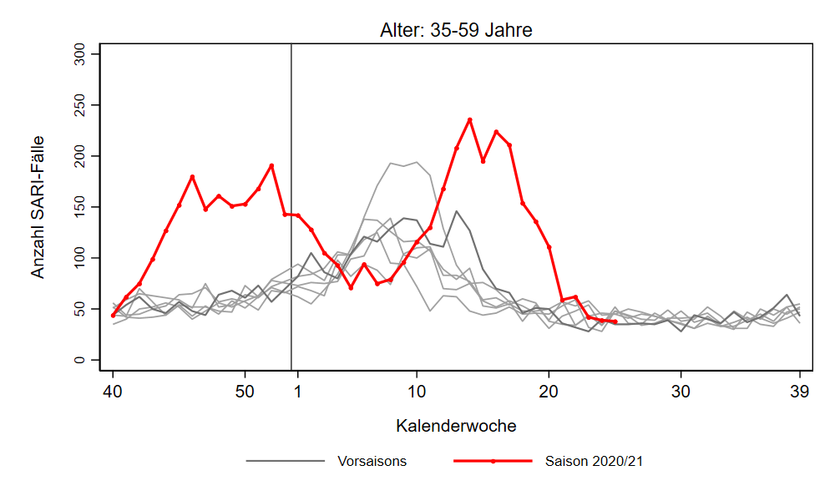
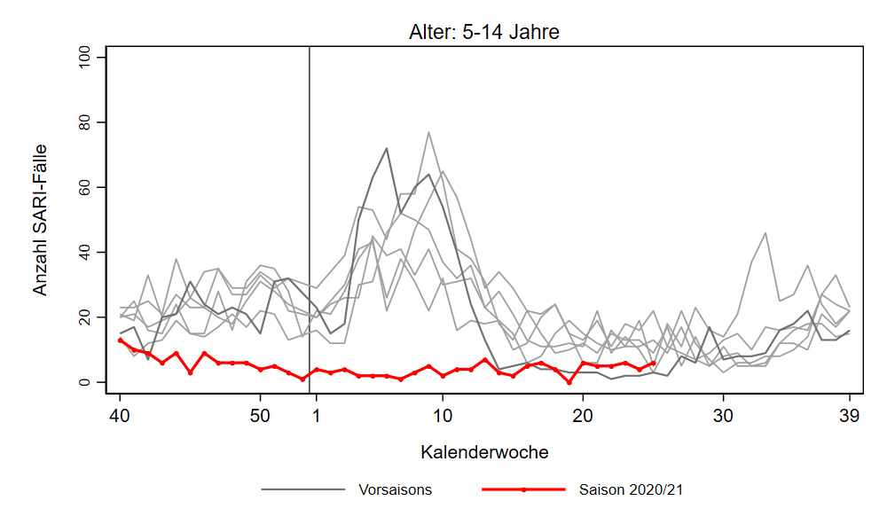
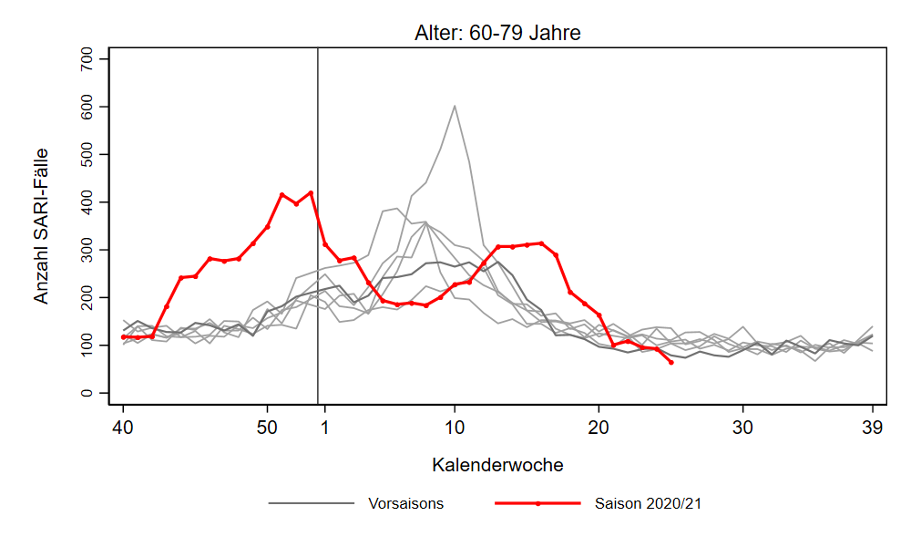
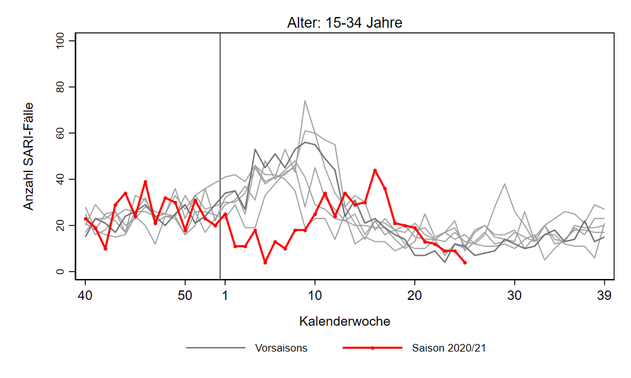
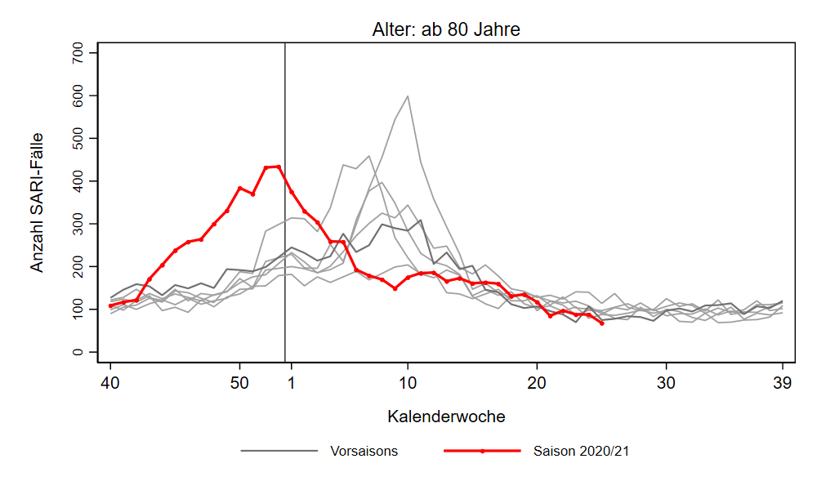
ICOSARI-KH-Surveillance – SARI-Fälle (J09 – J22) bis zur 25. KW 2021
Notes:
Neu: ab diesem Monatsbericht wird die erweiterte Falldefinition genutzt, in der auch die vorläufigen Diagnosen von noch liegenden Patienten berücksichtigt werden;
hierbei fallen im direkten Abgleich die älteren Altersgruppen ab 60 Jahren stärker ins Gewicht
SARI-Fallzahlen insgesamt weiter zurück gegangen
v.a. in AG ab 60 Jahre Rückgang, in allen anderen AG Fallzahlen weitestgehend stabil geblieben
Fallzahlen in allen AG etwa auf Niveau der Vorjahre bzw. leicht niedriger
S:\Projekte\FG36_INV_ICOSARI\Arbeitsordner\Wochenbericht\Krisenstab-AG_separat_alleVWD

Slide 6
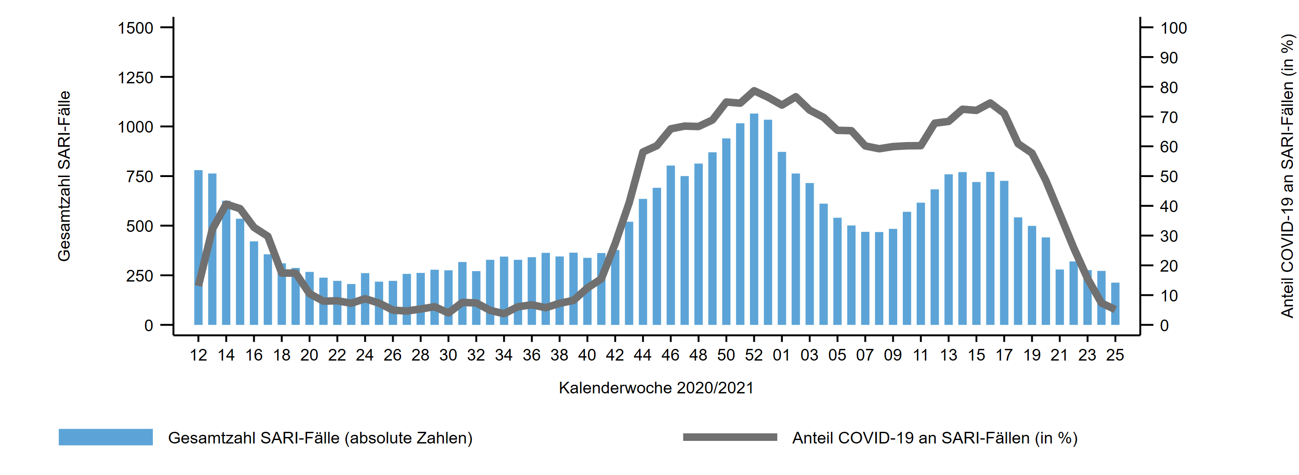
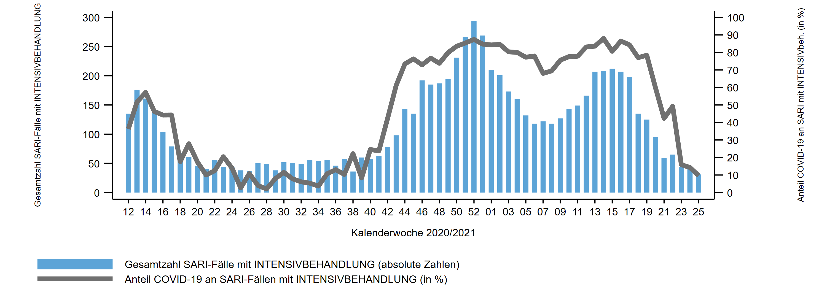
ICOSARI-KH-Surveillance – Anteil COVID an SARI-Fällen bis zur 25. KW 2021
5%
ICOSARI: SARI-Fälle in Intensivbehandlung, Anteil mit COVID-19 bis 25. KW 2021
10%
Notes:
Anteil COVID-19 an SARI 5% (KW 24: 8%)
seit KW 39 (vor Beginn 2. Welle) zweite Woche infolge unter 10%
Anteil COVID an SARI mit Intensivbehandlung 10% (KW 23: 15%)
Anteil COVID bei SARI mit Intensivbehandlung deutlich niedriger seit KW 23, vermutlich Sommerplateau erreicht
Krisenstab_AnteilCOVID_alle_inkl_letzte.png und Krisenstab_AnteilCOVID_Intensiv_inkl_letzte.png
aus dem Ordner S:\Projekte\FG36_INV_ICOSARI\Arbeitsordner\Wochenbericht

Slide 7
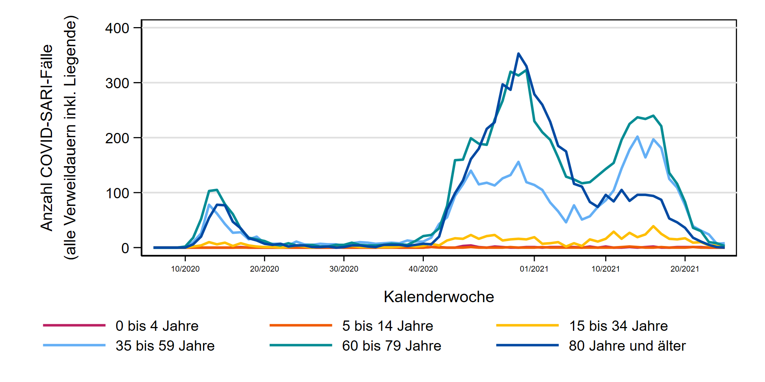
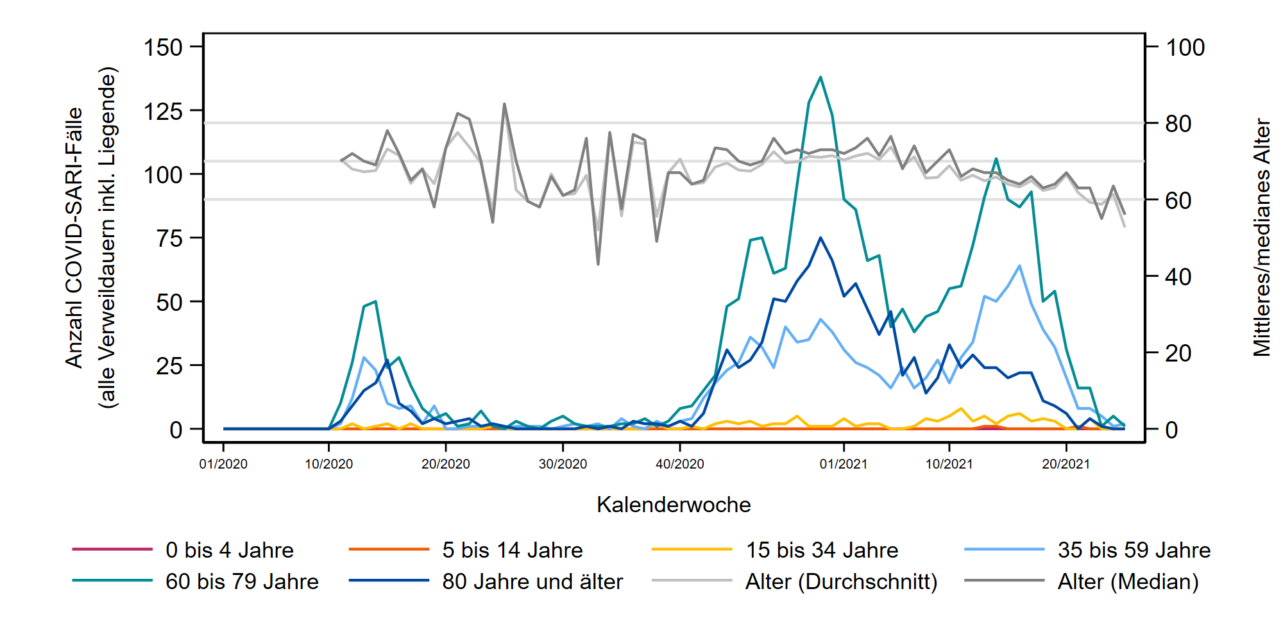
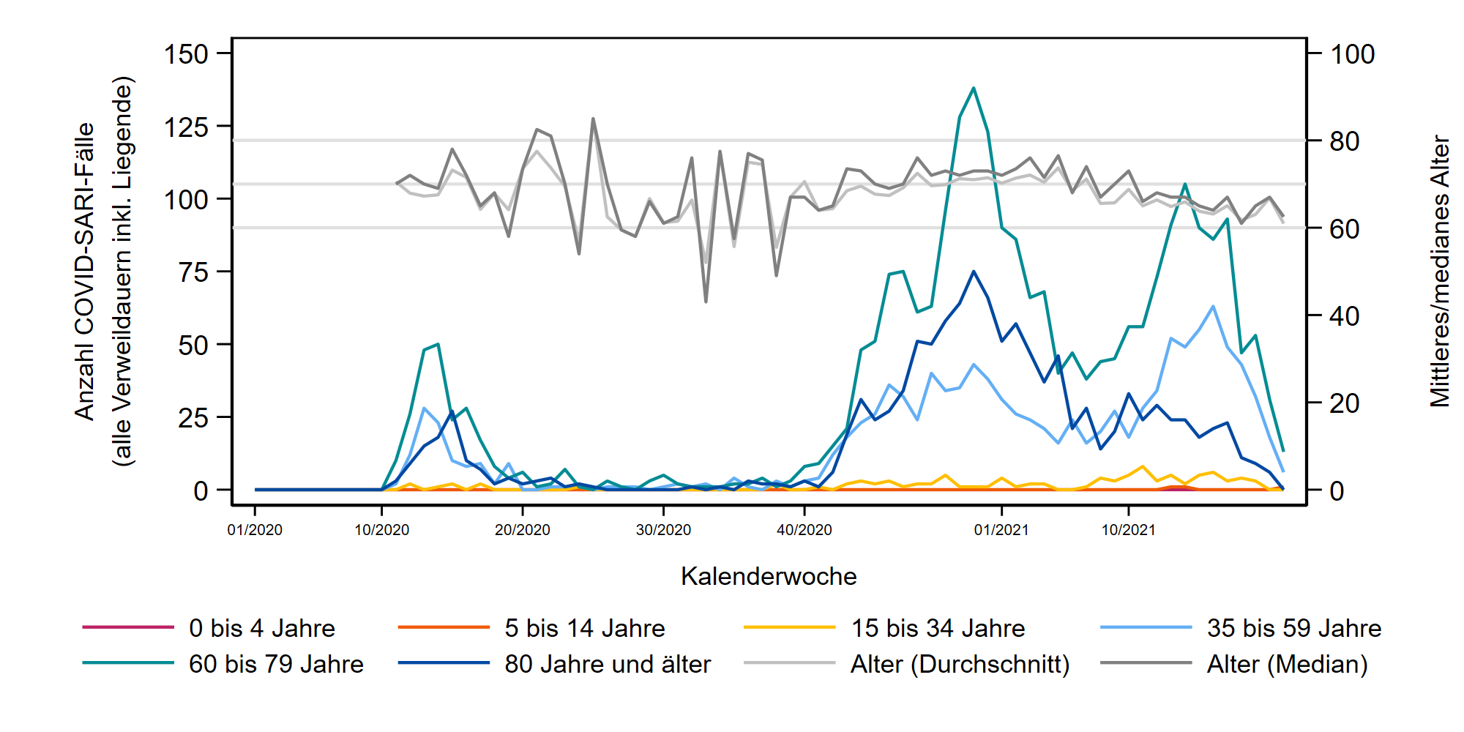
ICOSARI: COVID-SARI-Fälle (J09 – J22 + U07.1) bis zur 25. KW 2021
COVID-SARI-Fälle
ICOSARI: COVID-SARI-Fälle mit Intensivbehandlung bis zur 25. KW 2021
COVID-SARI-Fälle mit Intensivbehandlung
Notes:
Folie raus: Rückgang in allen Altersgruppen, sowohl Anzahl COVID-SARI-Fälle als auch Anzahl COVID-SARI mit Intensivbehandlung
S:\Projekte\FG36_INV_ICOSARI\Arbeitsordner\Wochenbericht\
Dateien Krisenstab_COVID-SARI_AG6_inkl_letzte_FB_all.png und Krisenstab_Intensiv_COVID_inkl_letzte_FB.png

Slide 8
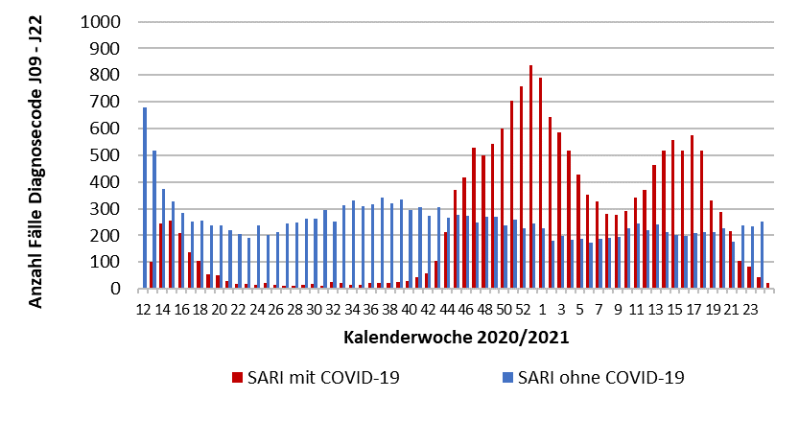
ICOSARI-KH-Surveillance – SARI-Fälle mit/ohne COVID-19 bis zur 25. KW 2021

Slide 9
Ausbrüche in Kindergärten/Horte
Insgesamt wurden 3.394 Ausbrüche in Kindergärten/Horte (>= 2 Fälle) übermittelt
2.883 (85%) Ausbrüche mit Kinderbeteiligung (<15J.), 45% (9.006/19.968) der Fälle sind 0 - 5 Jahre alt
511 Ausbrüche nur mit Fällen 15 Jahre und älter
Notes:
41 neue Ausbrüche (inkl. Nachmeldungen)
Rückgang an Ausbrüchen hält seit April weiterhin an
durchschnittliche Ausbruchsgröße sank seit März von 9 auf 3-4 Fälle; Median = 3 Fälle pro Ausbruch
In Welle 3 (seit KW 9) ist die Mehrheit der Fälle im Alter von 0 bis 10 (58%), in Welle 2 war die Mehrheit in AG 15+ (59%)

Slide 10
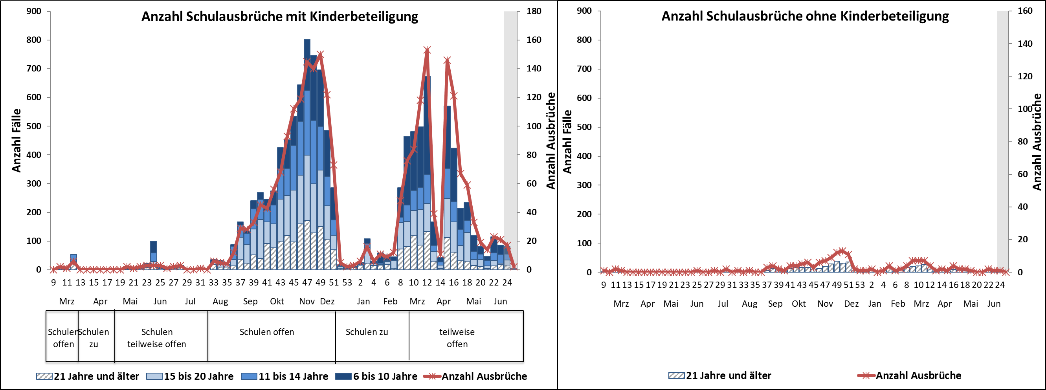
Ausbrüche in Schulen
Insgesamt wurden 2.596 Ausbrüche in Schulen übermittelt (>= 2 Fälle, 0-5 Jahre ausgeschlossen)
2.434 (94%) Ausbrüche mit Fällen < 21 Jahren, 30% (6-10J.), 22% (11-14J.), 27% (15-20J.), 21% (21+)
160 Ausbrüche nur mit Fällen 21 Jahre und älter
Notes:
-37 neue Ausbrüche (inkl. Nachmeldungen)
-seit Ende Mai auf einem konstant niedrigen Niveau; ca. 20 Ausbrüche pro Woche
-mediane Ausbruchsgröße seit Ostern bei 3 Fällen pro Ausbruch
-durchschnittliche Ausbruchsgröße nahm Anfang Juni leicht zu auf 4-5Fällen (kann sich durch Nachmeldungen noch ändern)

